Slide 1


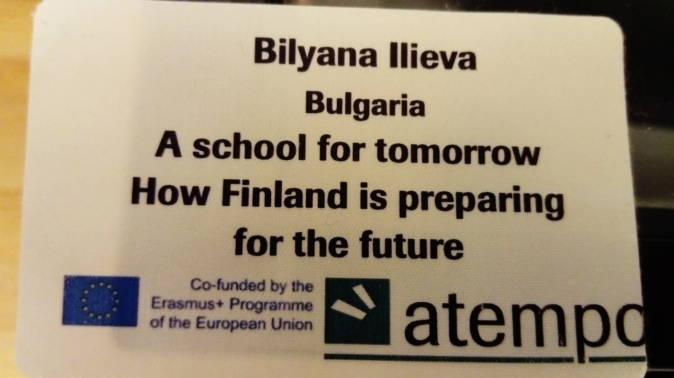
Да посрещнем бъдещето
Проект на СУЕЕ по програма Еразъм+, КД 1
Юни 2018 – Юни 2019

Slide 2
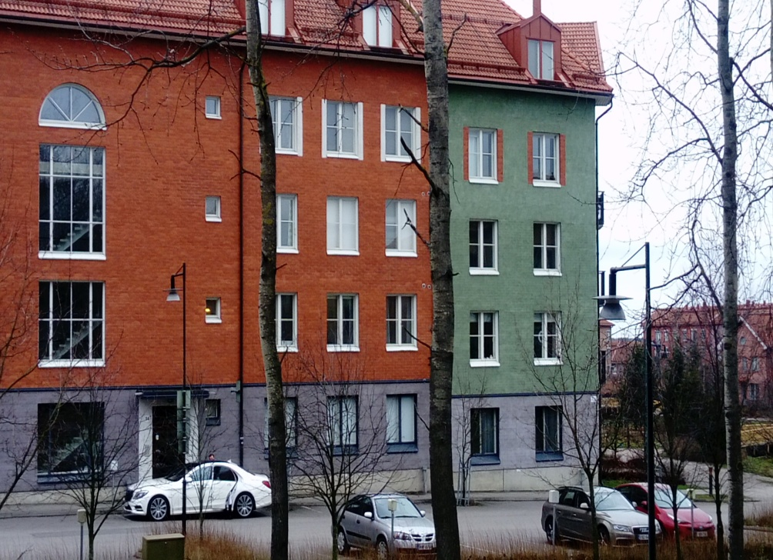
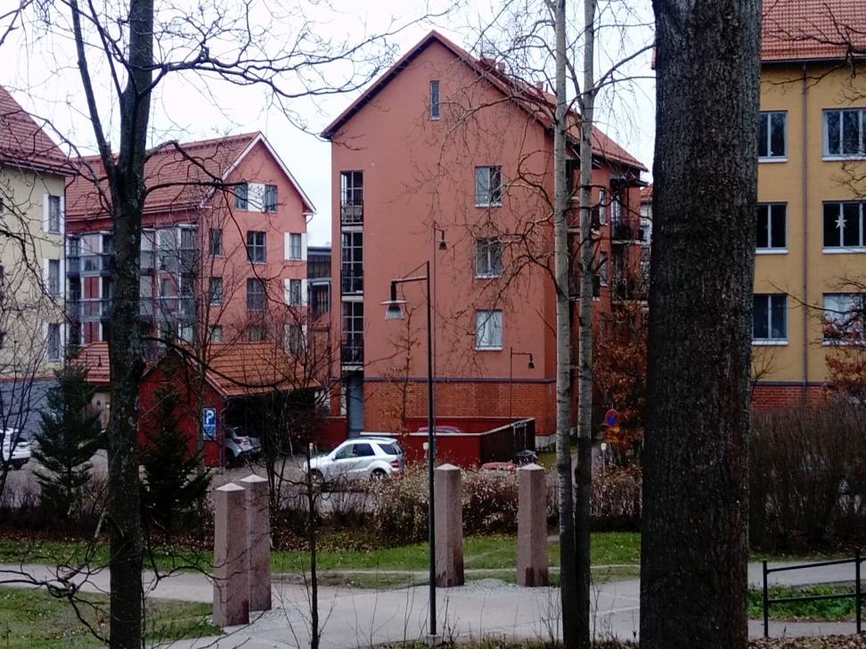
Хелзинки, Финландия

Slide 3
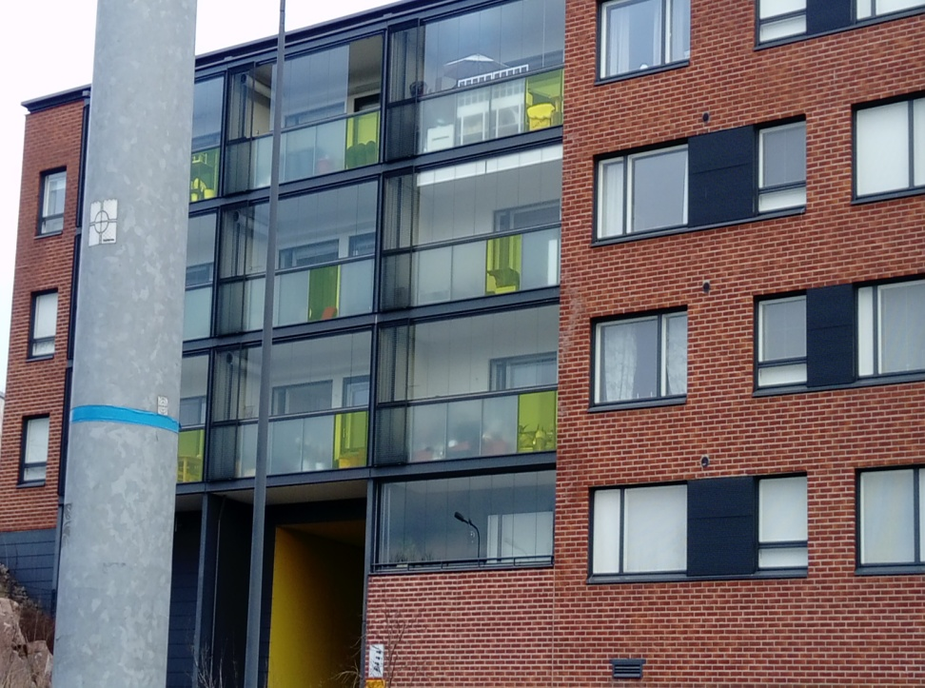
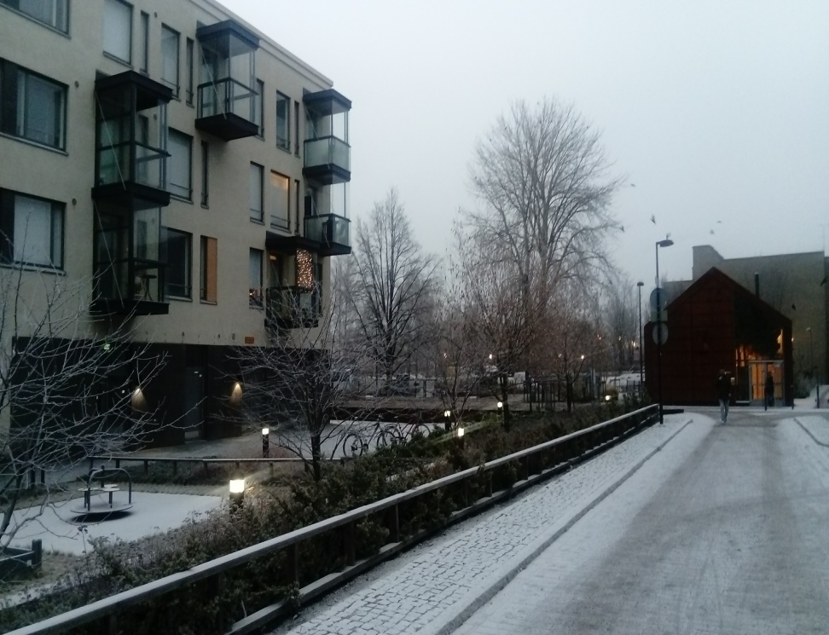
Хелзинки, Финландия
Съвременния град
Децата са навън в студа

Slide 4
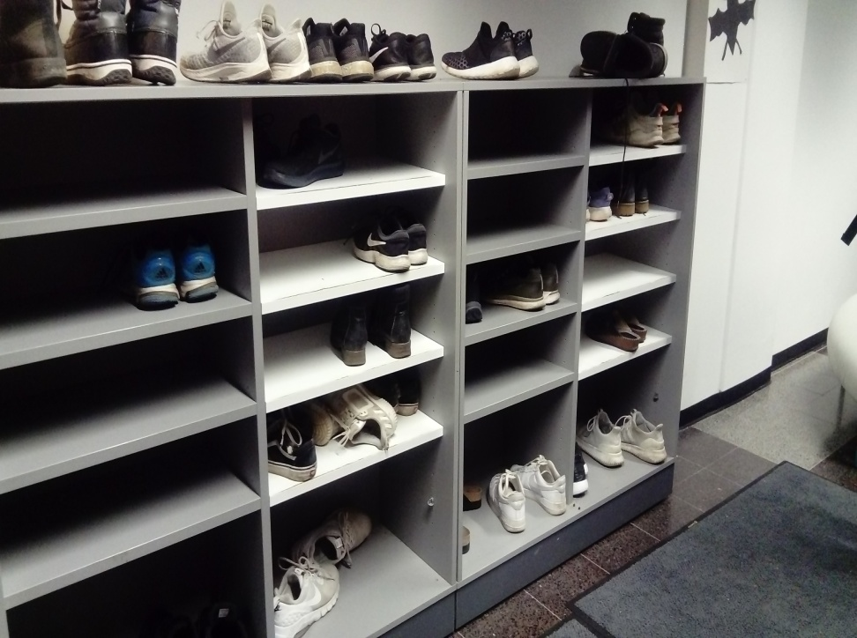
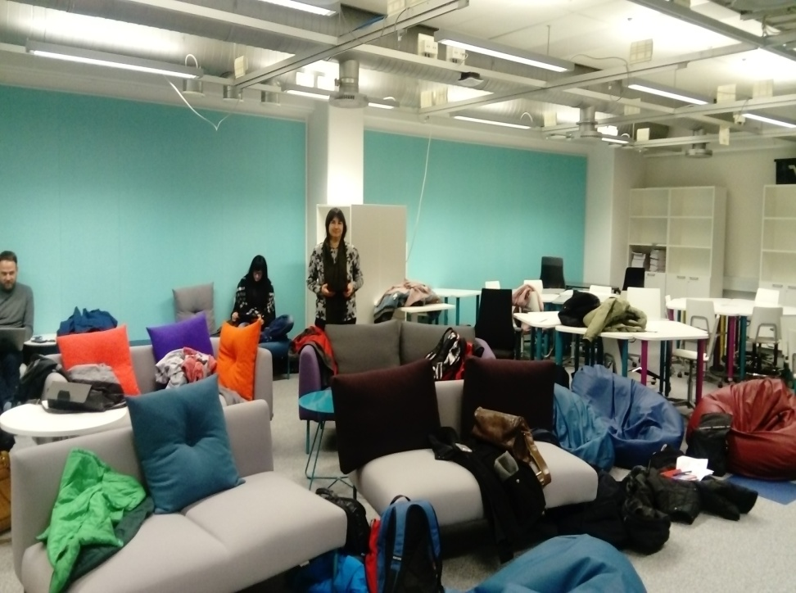
Уютно – като у дома си

Slide 5
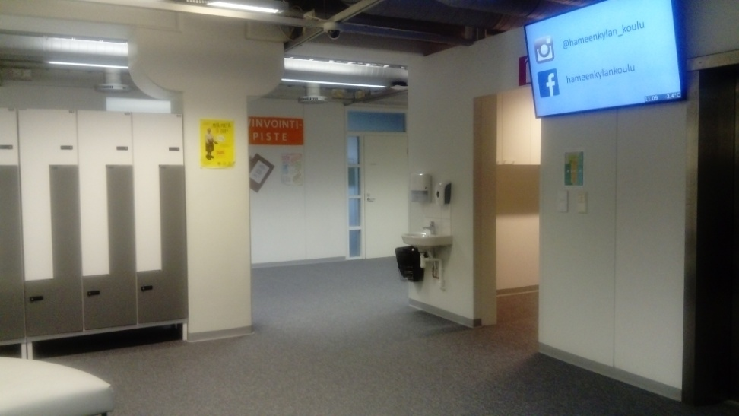
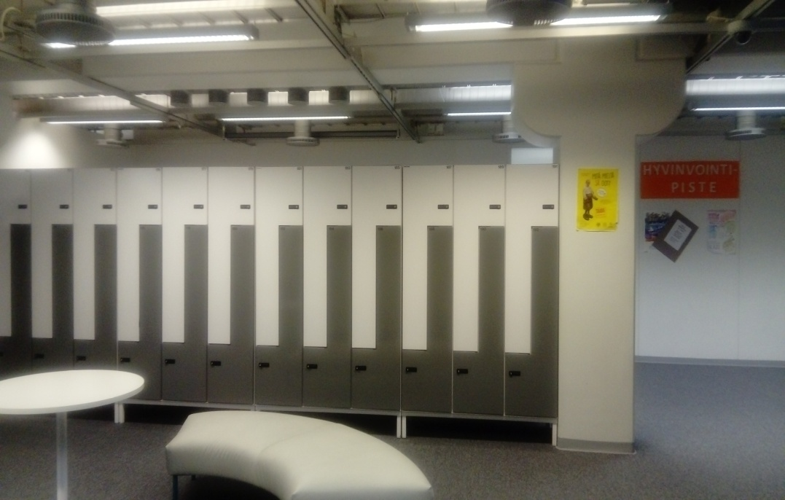
Спокойно и чисто!

Slide 6

ДОВЕРИЕ В
УЧИТЕЛИТЕ и
образованието
Богата държава
НЯМА
ЧАСТНИ
УЧИЛИЩА
СЪТРУДНИЧЕСТВО
Устойчивост
1972 – основата на обр. система
БЕЗПЛАТНО
Автономност на учители, училища и общини
ПОДКРЕПЯЩО

Slide 7

БЕЗ ТЕСТОВЕ
БЕЗ КОРУПЦИЯ
НЯМА ИЗОСТАВАЩИ
ДЕЦА
БЕЗ РЕФОРМИ ОТ ГОРЕ
НАДОЛУ
БЕЗ КОНКУРЕНЦИЯ
МЕЖДУ УЧИЛИЩАТА

Slide 8
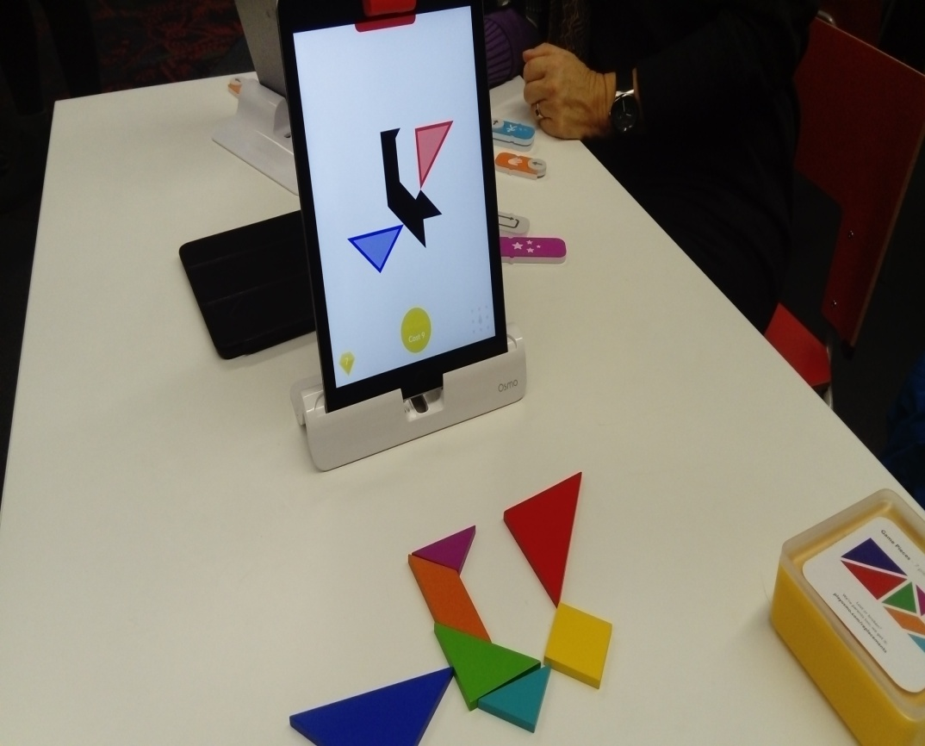
LESS IS MORE
По-малко знания, по-добри резултати
На училище на 7
Най-много 190 уч. дни
Почивки през деня
4-7 часа най-много
Тестове – само за диагностика(2, 4 клас четене и математика, ако се налага, за да се установят пропуски

Slide 9
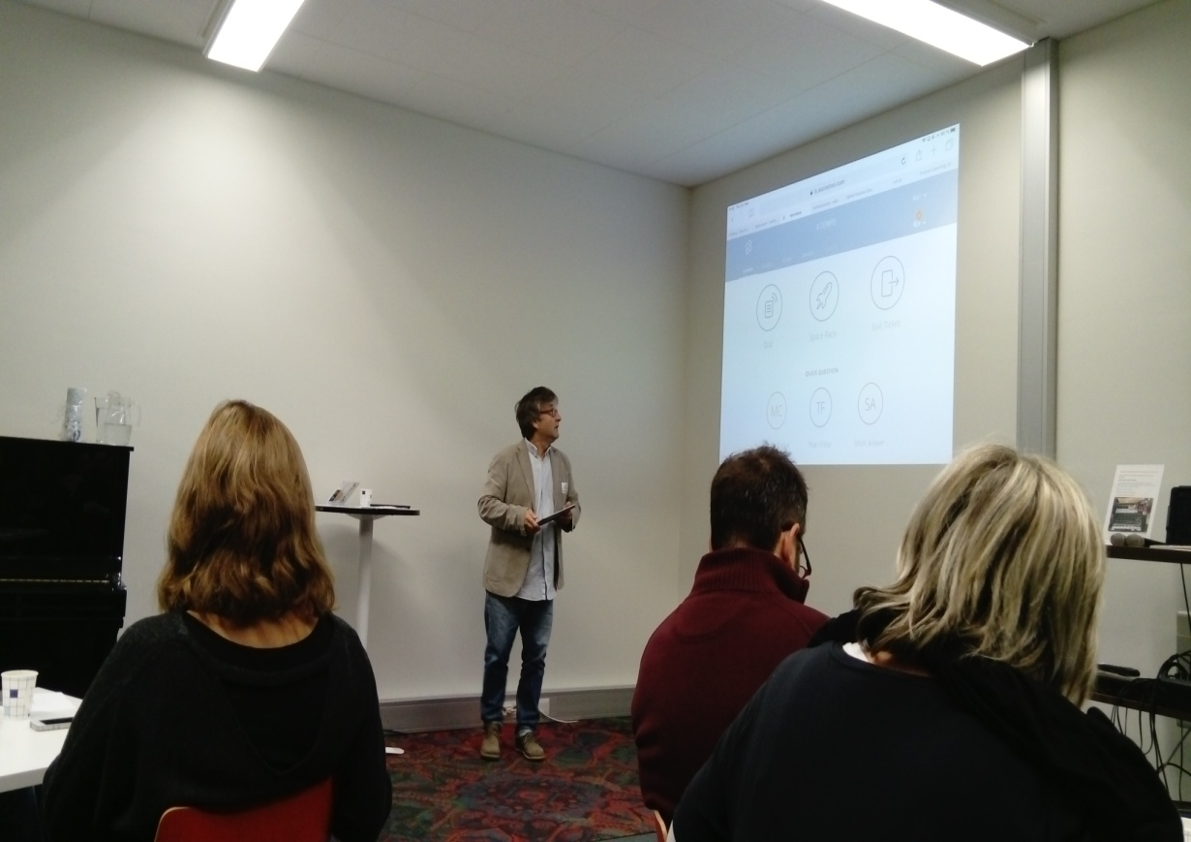
Други причини за добрата образователна система
Момичета, които завършват с най-висок успех искат да станат учителки, особено в начален етап
Академичното образование – на много високо ниво
Задължително магистри
Практическа насоченост
Относителна свобода на учителя
Силни синдикати

Slide 10
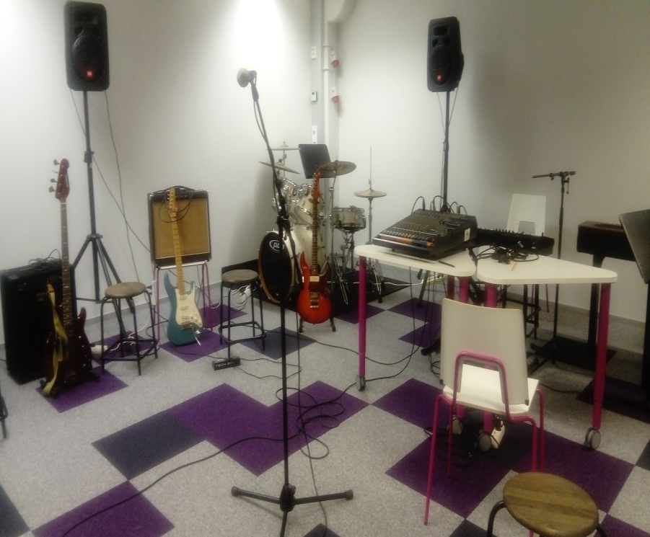
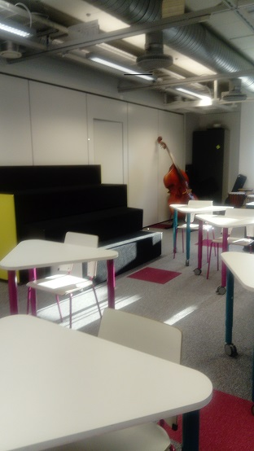
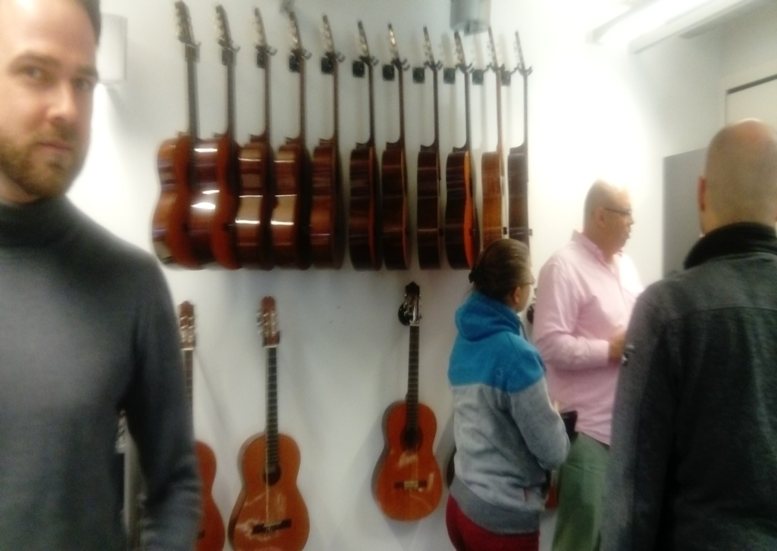
МУЗИКА

Slide 11
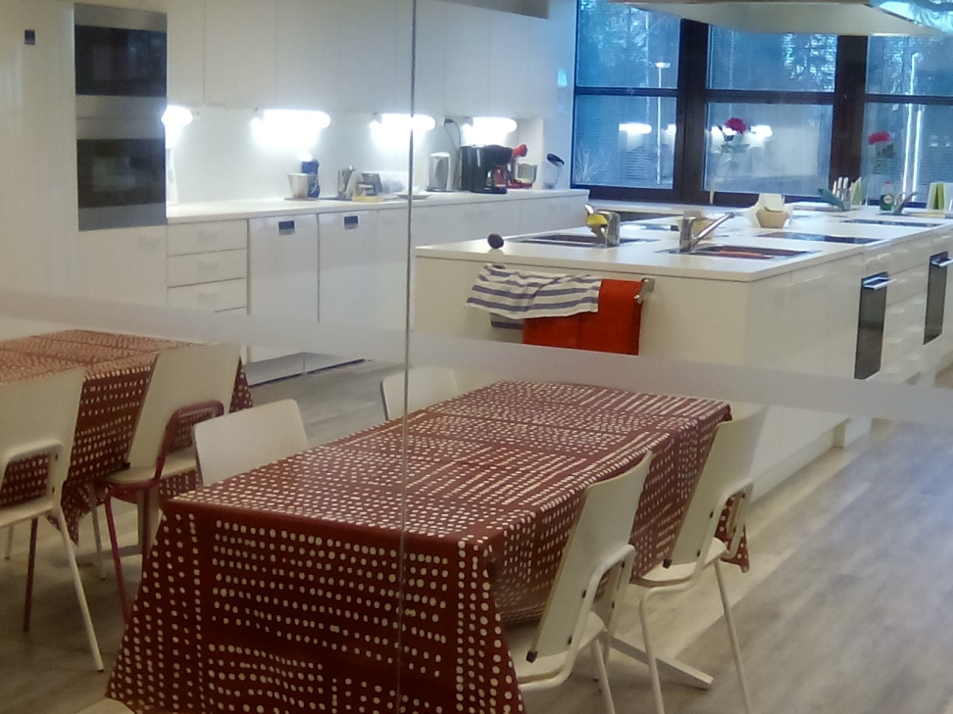
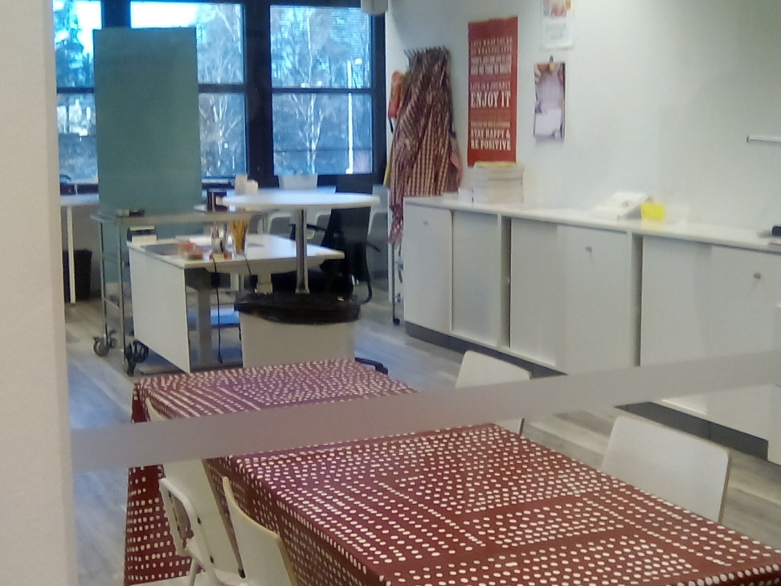
Тук се готви! Наистина!

Slide 12
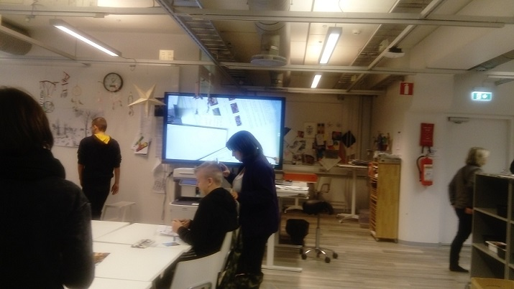
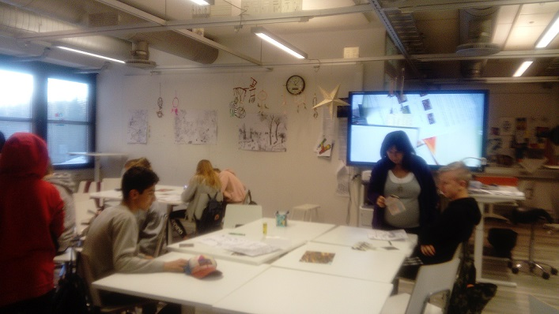
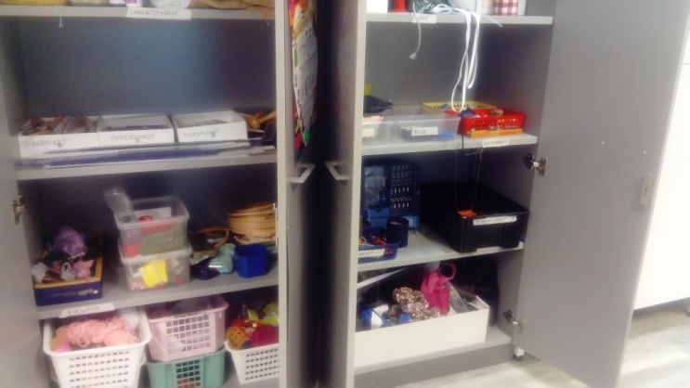
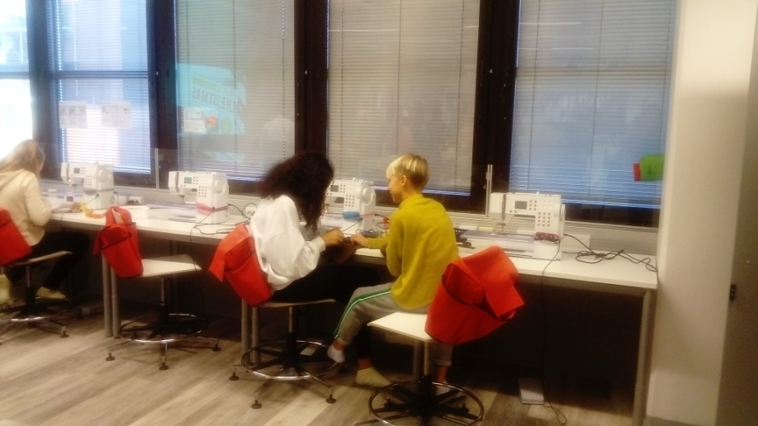
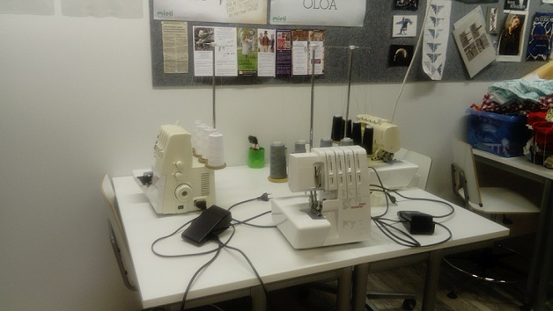

Slide 13
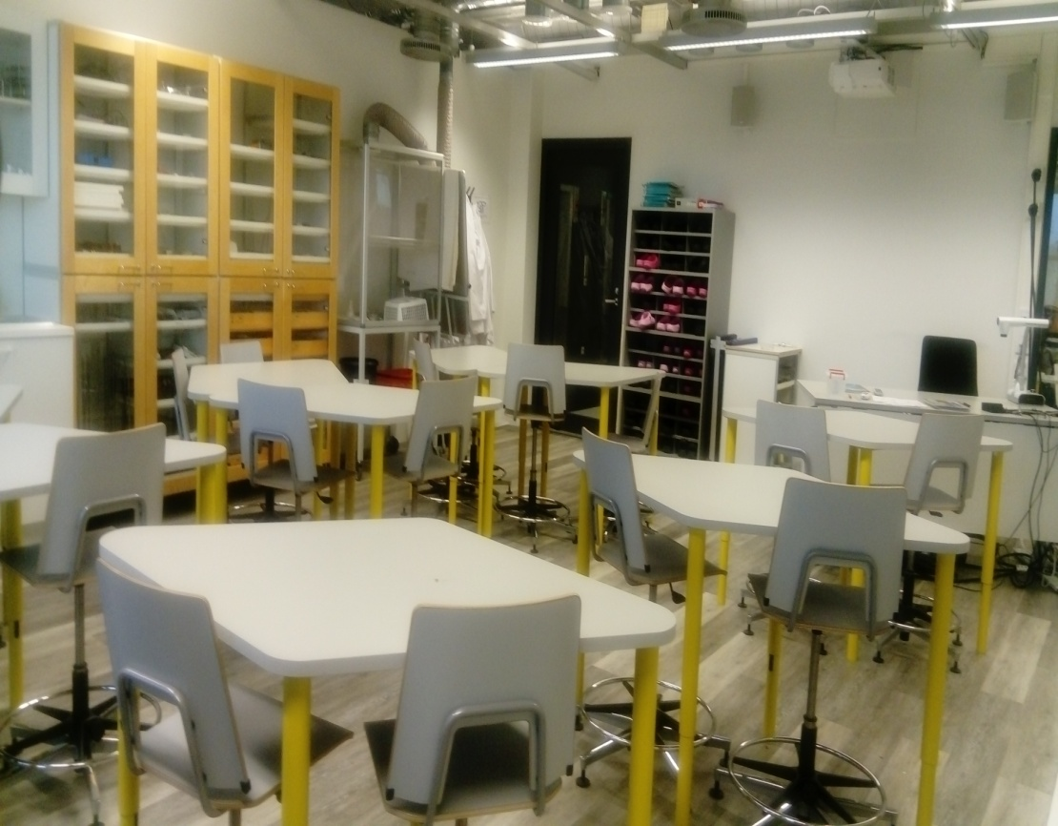
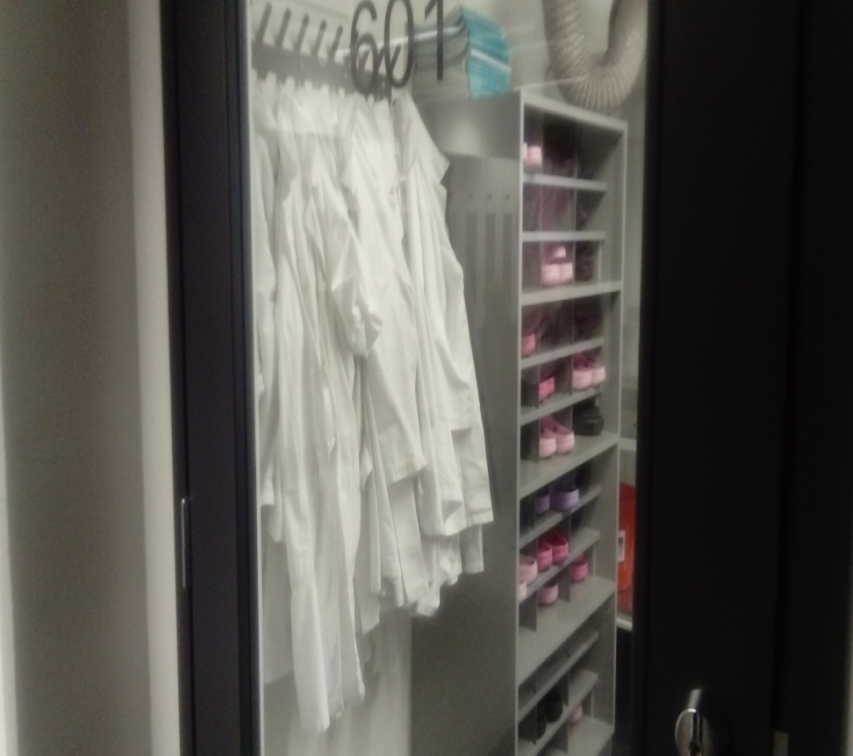
Лаборатории

Slide 14
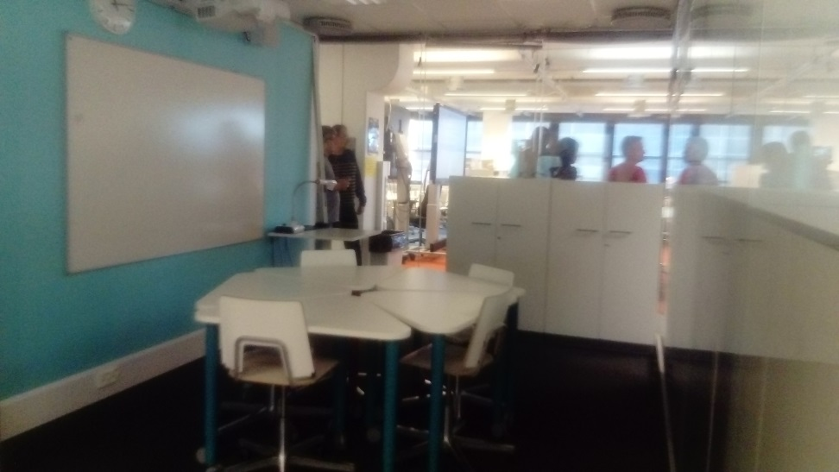
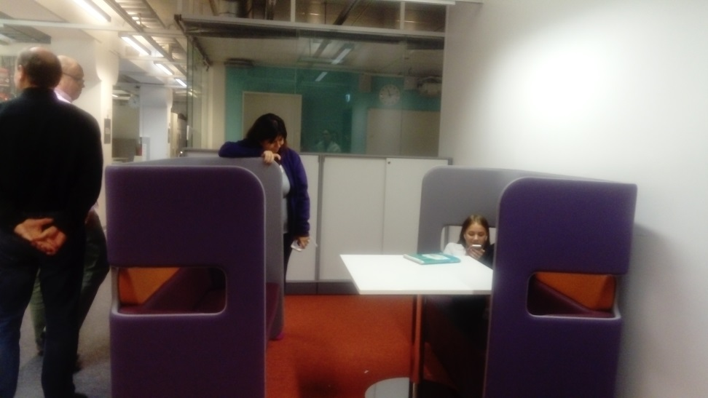
Индивидуално учене

Slide 15
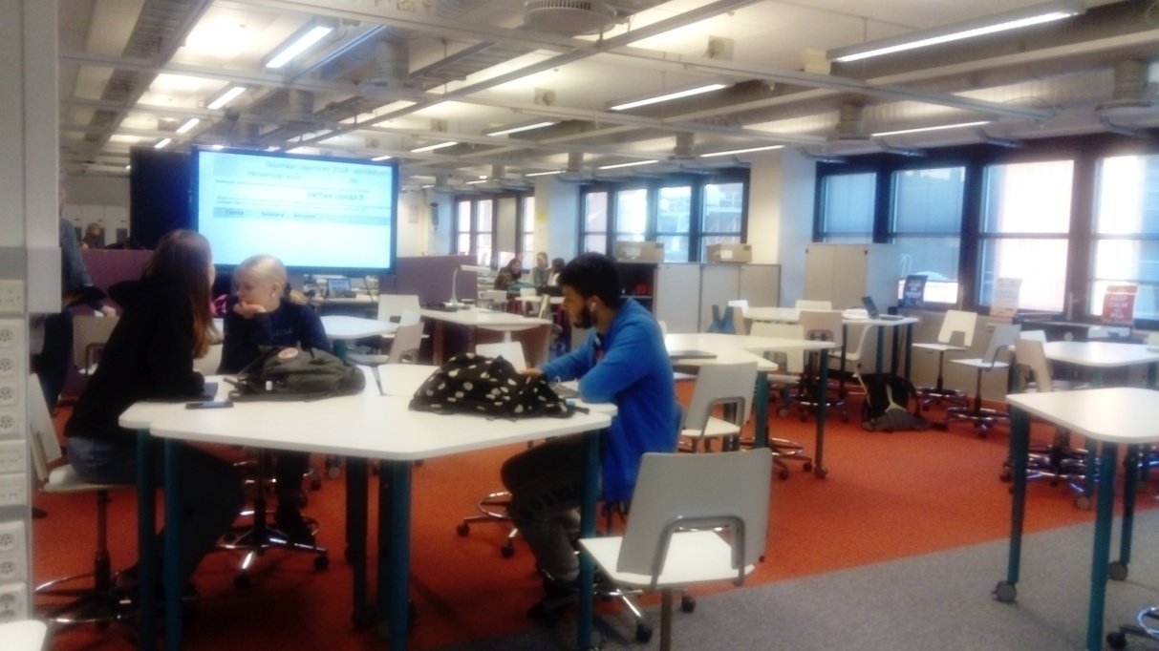
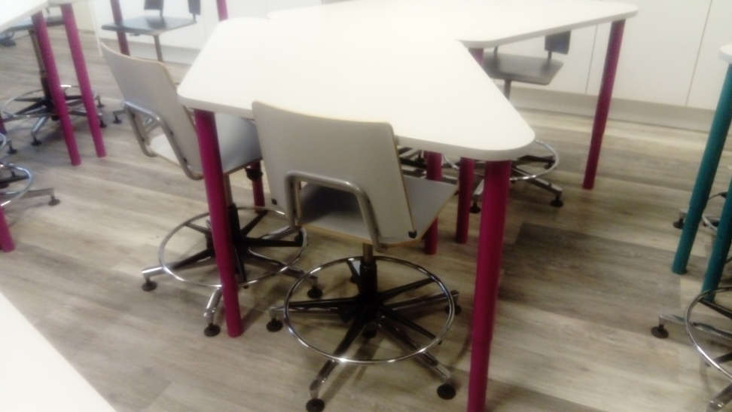
Открити пространства за целия випуск

Slide 16
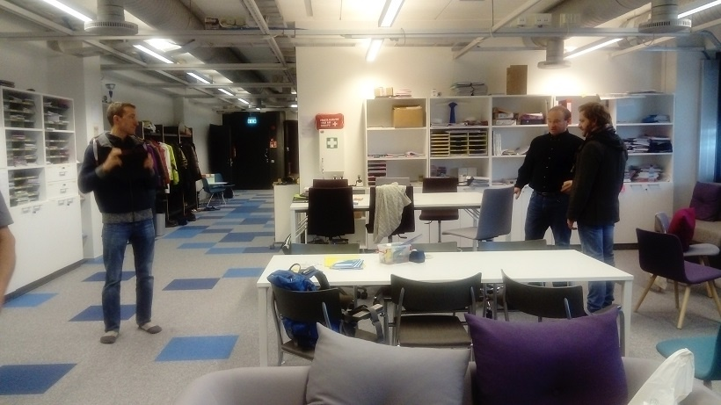
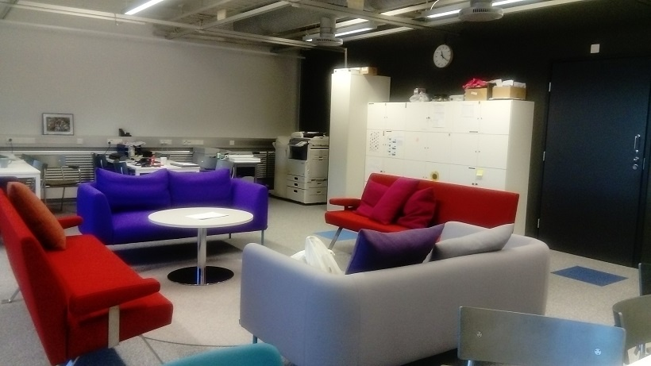
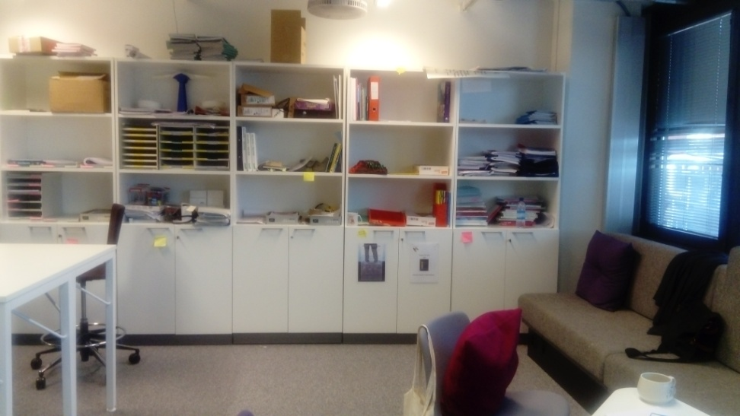
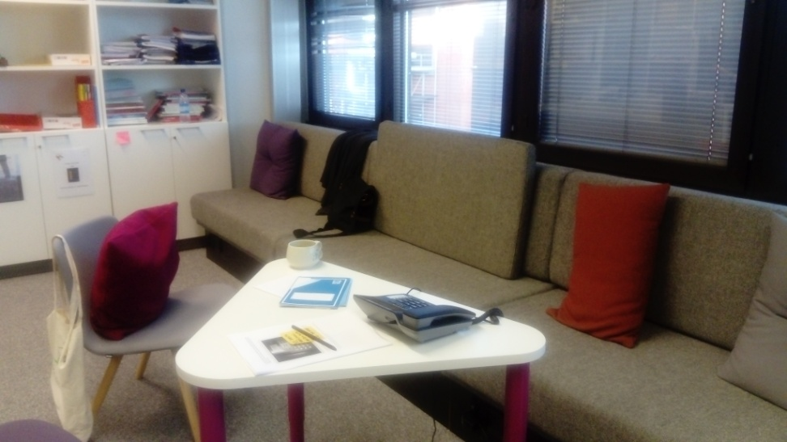
Учителската стая

Slide 17
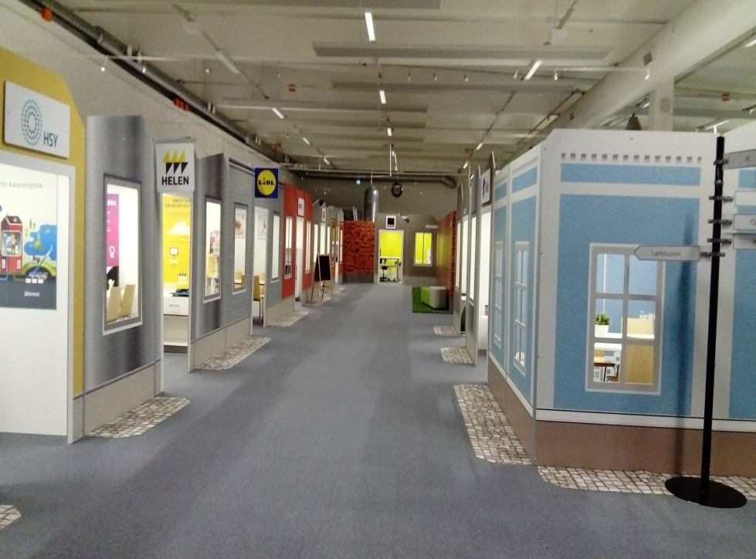
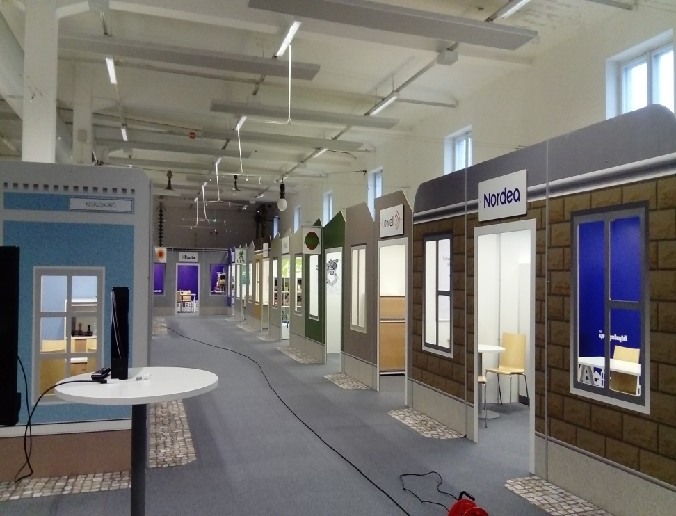
Предприемачество
6, 9 клас

Slide 18
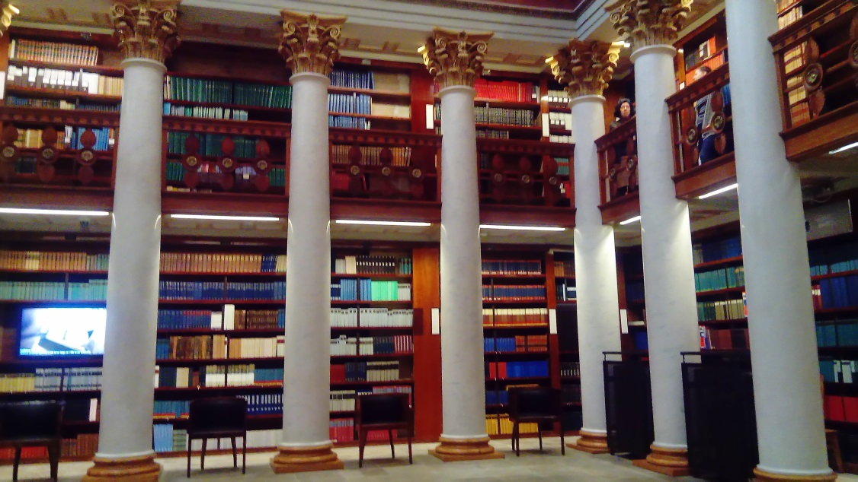
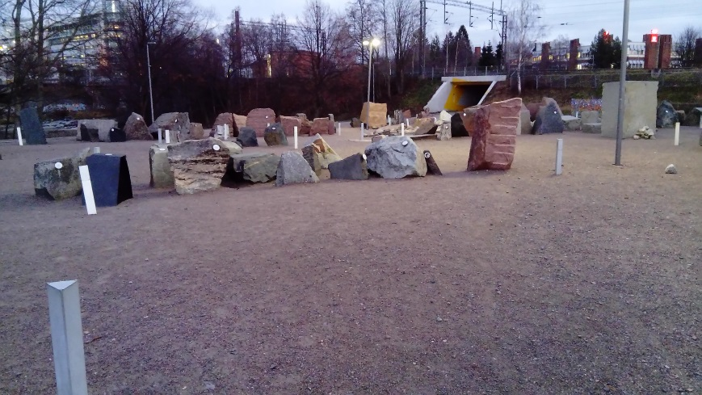
Actionbound

Slide 19
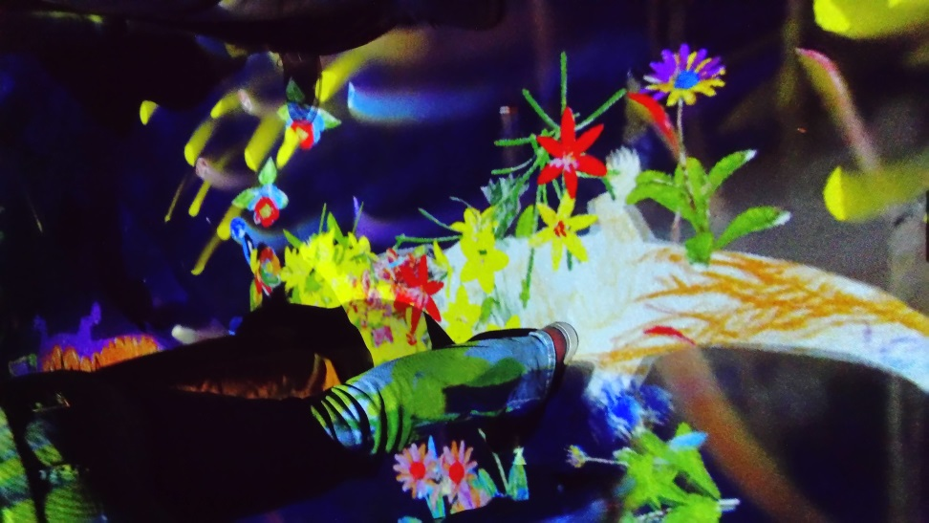
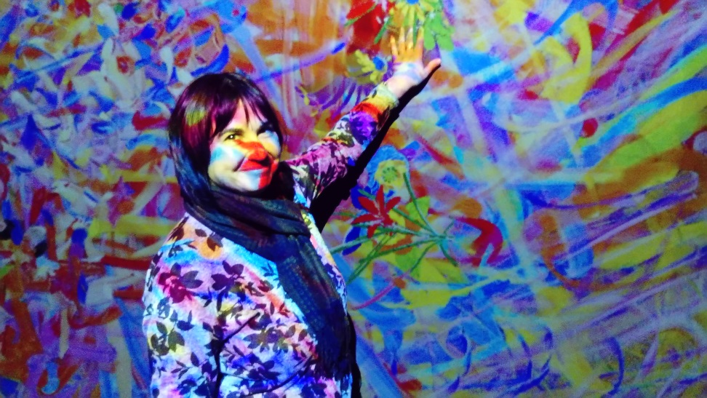
Музей на науката

Slide 20
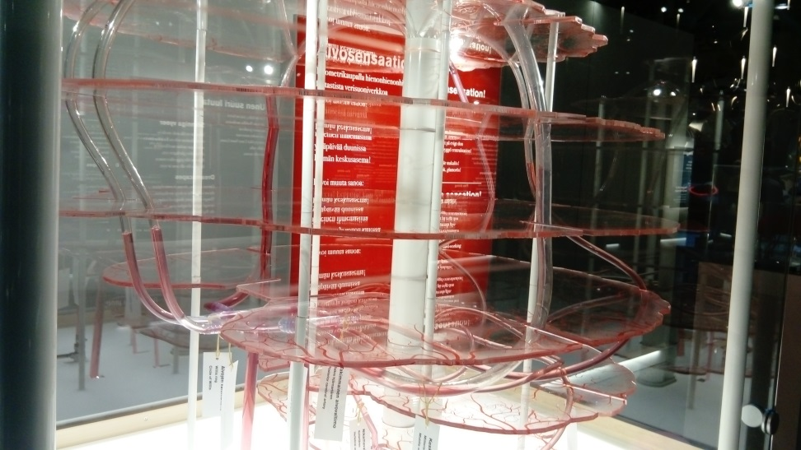
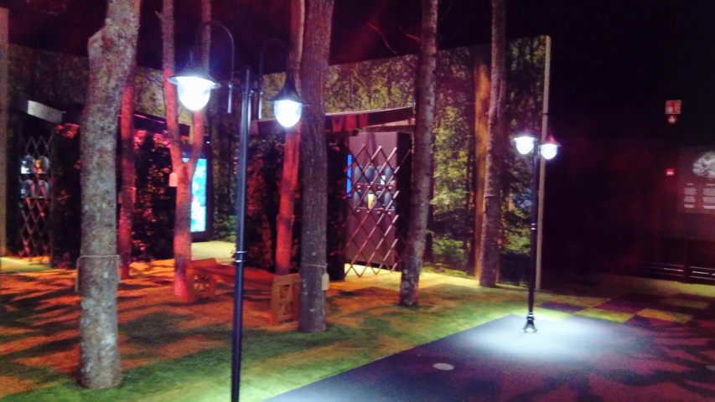
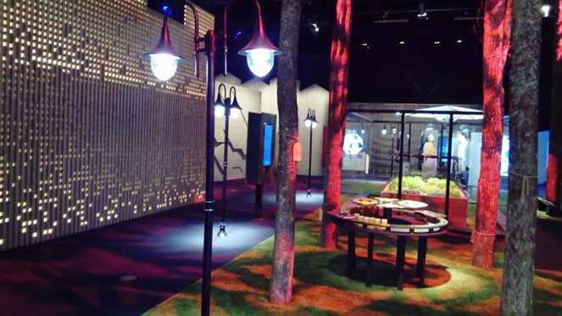
Музей на науката

